Slide 1
Web攻防 训练营
XSS跨站脚本分类

Slide 2
课程内容
1. XSS漏洞介绍
3. 存储型XSS
2. 反射型XSS
4. DOM型XSS

Slide 3
XSS漏洞介绍
01

Slide 4
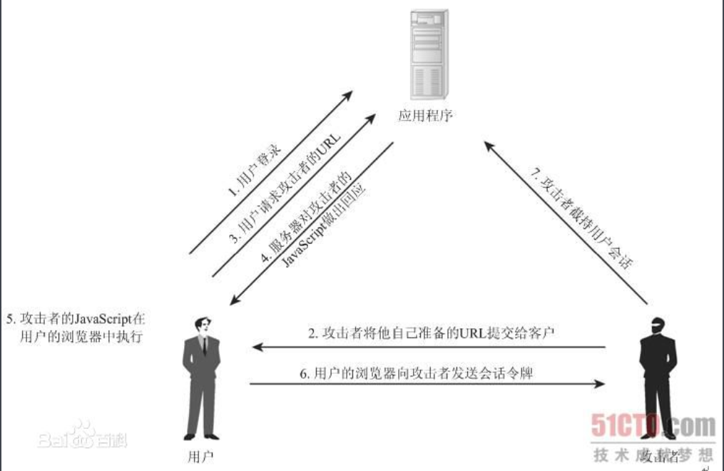
跨站脚本攻击(Cross Site Scripting)，为了不和层叠样式表(Cascading Style Sheets, CSS)的缩写混淆，故将跨站脚本攻击缩写为XSS。恶意攻击者往Web页面里插入恶意Script代码，当用户浏览该页之时，嵌入其中Web里面的Script代码会被执行，从而达到恶意攻击用户的目的。

Slide 5
反射型XSS
02

Slide 6
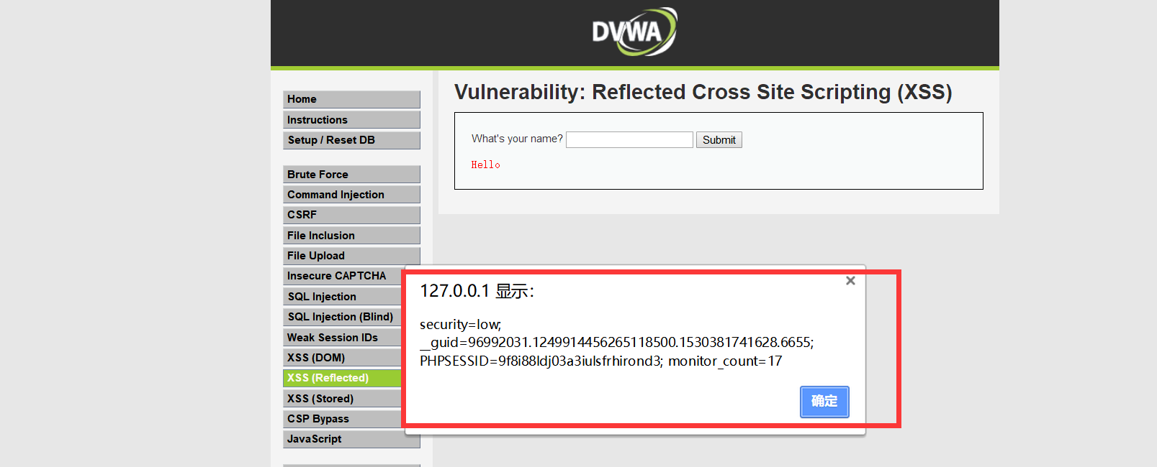
反射型XSS又称非持久性XSS，这种攻击往往具有一次性。
攻击者通过邮件等形式将包含XSS代码的链接发送给正常用户，当用户点击时，服务器接受该用户的请求并进行处理，然后把带有XSS的代码发送给用户。用户浏览器解析执行代码，触发XSS漏洞。
例如：
<?php
echo $_GET[“uname”];
?>
当用户访问 url?uname=<script>alert(“hello”);</script>时，触发代码，弹出对话框。
返回Whois信息

Slide 7
存储型XSS
03

Slide 8
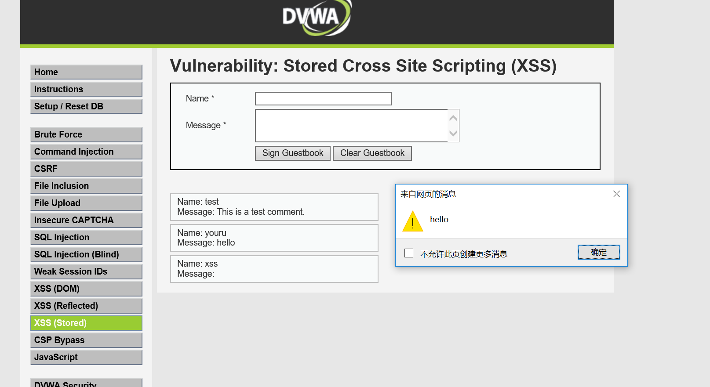
存储型XSS又称持久型XSS，攻击脚本存储在目标服务器的数据库中，具有更强的隐蔽性。
攻击者在论坛、博客、留言板中，发帖的过程中嵌入XSS攻击代码，帖子被目标服务器存储在数据库中。当用户进行正常访问时，触发XSS代码。
例如：DVWA 中的 Stored XSS

Slide 9
DOM型XSS
04

Slide 10
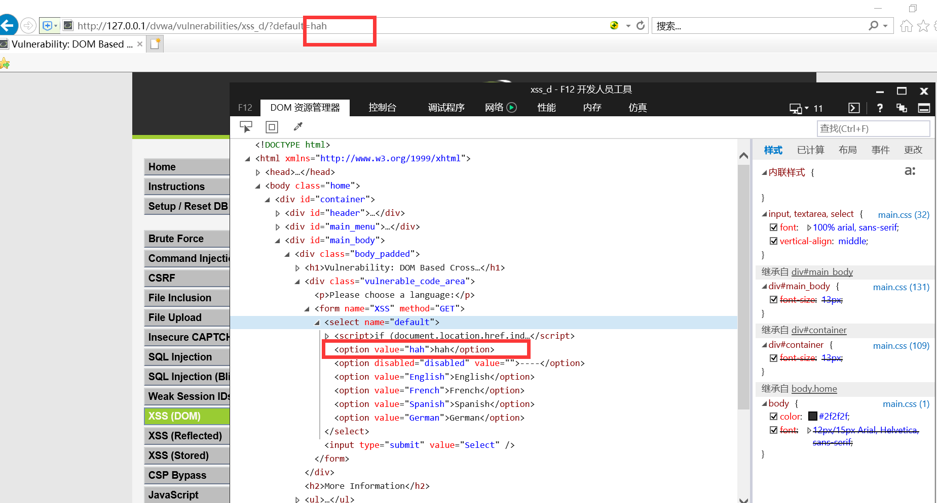
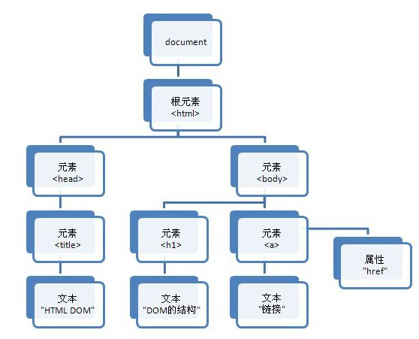
DOM型XSS全称Document Object Model，使用DOM动态访问更新文档的内容、结构及样式。
DOM结构图
HTML标签都是节点，节点组成了节点树。通过HTML
DOM 可以对树上的所有节点进行修改。
服务器响应不会处理攻击者脚本，而是用户浏览器处理这
个响应时，DOM对象就会处理XSS代码，触发XSS漏洞。
例如：DVWA DOM XSS。

Slide 11
总结
1. XSS漏洞介绍
3. 存储型XSS
2. 反射型XSS
4. DOM型XSS

Slide 12
再见
欢迎关注 Web安全 训练营课程

